Slide 1
CESA
BPJEPS AGFF
PREPARER SON PARCOURS DE FORMATION
Lundi 02 mai 2016

Slide 2
1
2
Le CESA présent hors IDF
1– Lille - 59
2- Chantilly - 60
3– Metz - 57
3

Slide 3
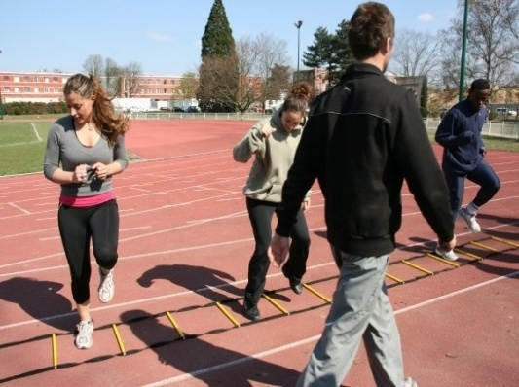
parcours de formation idéal
Préformation
Pré Bac
4 mois
BP Forme et Force
Bac
12 mois
DEJEPS Musculation
Bac +2
9 mois

Slide 4
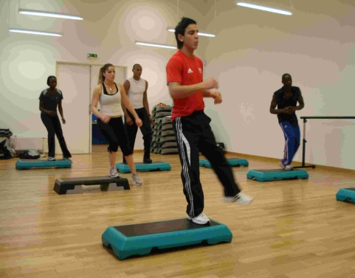
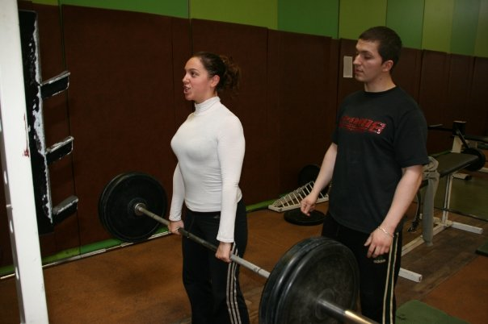
Métiers
BPJEPS Forme et Force
Animateur Sportif Fitness
Animateur Sportif Musculation
Préparateur Physique
Coach Sportif

Slide 5
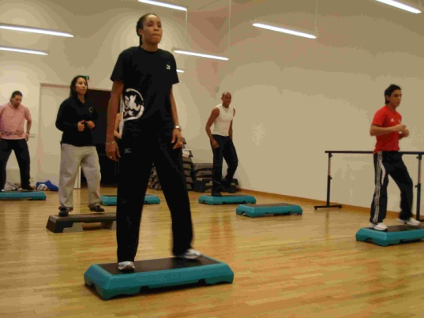
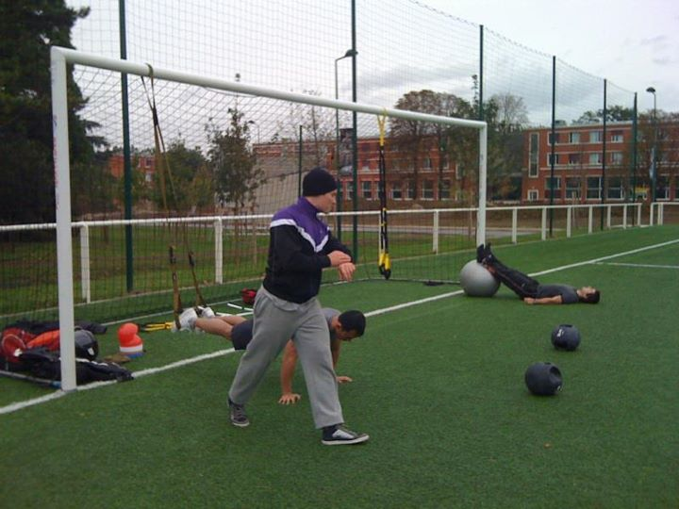
Organisation pédagogique
BPJEPS Forme et Force
12 mois : mai 2016 – avril 2017
Mentions : C, D ou CD
Formation professionnelle
Alternance obligatoire
Evaluations construites

Slide 6
Organisation pédagogique

Slide 7
Le ruban des certifications

Slide 8
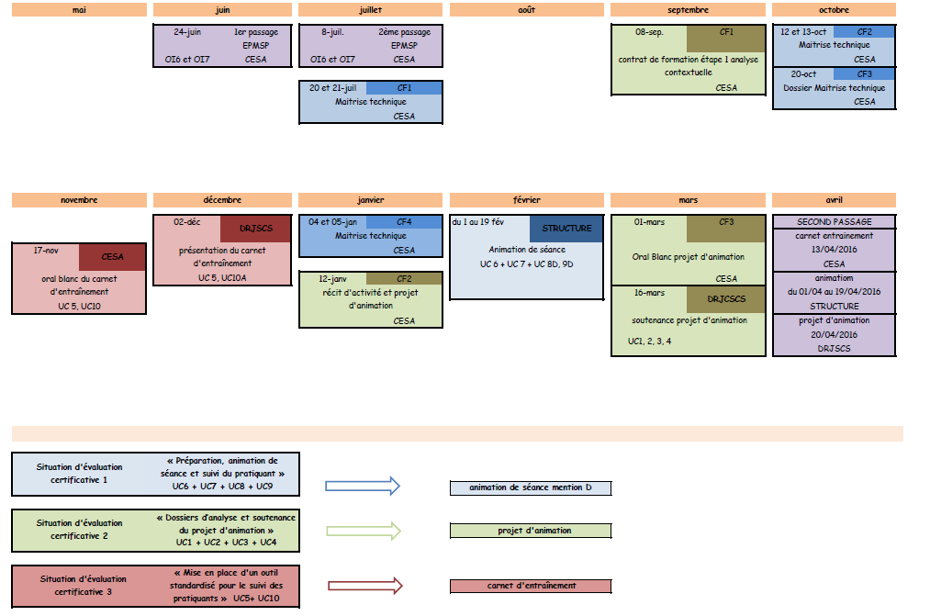
Ruban des certifications

Slide 9
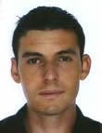
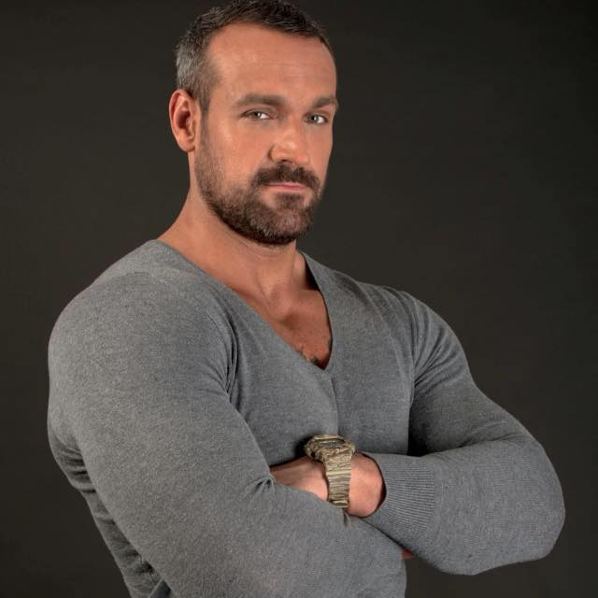
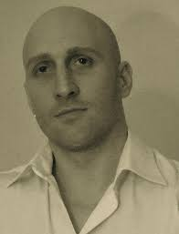
Formateurs réguliers
Sébastien
Rodde
Rodrigue Dourneaux
Aurélien
Lejeune
Maryse
Delvalée
Sébastien Charreteur
Julian Augry

Slide 10
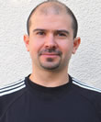
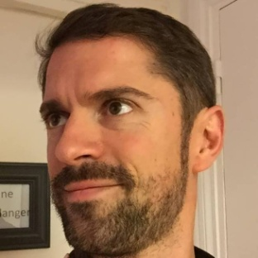
Formateurs occasionnels
Florin
Nicolae
Vincent
Estignard
Dominique
Dumas

Slide 11
Suivi
Aurélien
Lejeune
Tony
Beutin
Responsable administratif
Clara Rischard
Responsable financement
Yacine SADJI

Slide 12
Parcours individualisé
FORMATION ?
Expérience
Tests de sélection
Diplômes
CERTIFICATION ?
Diplômes

Slide 13
Financement
Contrat de professionnalisation
Prise en charge du financement
Prêt étudiant
Financement personnel

Slide 14
Dates à retenir
Les dates :
Lundi 9 mai : positionnement
Jeudi 19 mai 2016 : rentrée BP jeudi/ vendredi
Lundi 23 mai 2016 : rentrée BP lundi/mardi
Avril 2017 : fin de formation
Notes:
Date rentrée jeudi 7 et lundi 11 janvier

Slide 15
CESA
contact@lecesa.com
contact : Tony BEUTIN – 06 68 52 79 23

